Slide 1
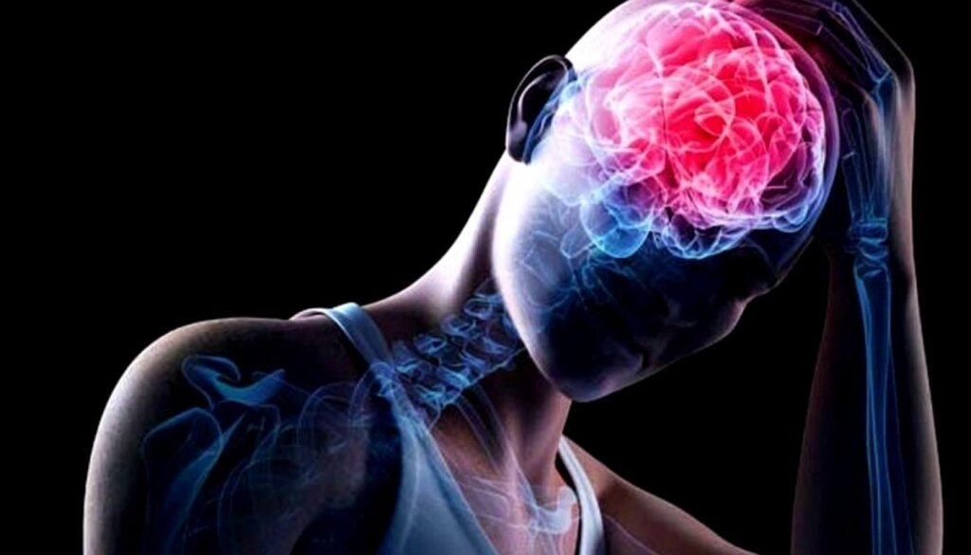
Dissirkulyator Ensefalopatiya
1. Ensefalopatiya haqida tushuncha
2. Ensefalopatiya sabablari
3. Ensefalopatiya belgilari
4. A. Gipertoniyaning tasiri
5. Ensefalopatiyani tashxislash
6. Ensefalopatiyani davolash
7. Ensefalopatiyaning asoratlari
8. Ensefalopatiyani oldini olish
9. Parxez !
06.04.2025
20:00
Lektor : Muhammadali Numonov

Slide 2
Umumiy tushuncha
Dissikrulyator ensefalopatiya - bu miya qon aylanishining buzilishi natijasida uning kislorod va oziq moddalar bilan ta'minlanishini buzilish kasalligidir. Bu kasallik asosan yoshi kattalarda uchraydi lekin ayrim sabablarga ko'ra yoshlarda ham uchrashi mumkin.
Dissirkulyator ensefalopatiya
Ishemik
Gipertenziv
Gipodinamik
Mikrosirkulyator

Slide 3
Ensefalopatiya sabablari
Ensefalopatiyaning rivojlanishiga quyidagi omillar sabab bo'lishi mumkin.
1. Arterial gipertenziya
2. Ateroskleroz
3. Venoz qon aylanishi buzilishi
4. Qandli diabet
5. Qon ivish tizimining buzilishi
6. Chekish va Alkagol
7. Oldin o'tkizilgan insultlar
8. Kam harakatlilik
9. Stress va depressiv holatlar
10. Ematsional beqarorlik

Slide 4
Ensefalopatiya belgilari
Yangi boshlanganda belgilar kamroq bo'lishi mumkin lekin vaqt o'tgan sari yaqqolroq namoyon bo'ladi.
1. Bosh og'rishi
2. Bosh aylanishi
3. Ko'ngil aynishi
4. Xotir buzilishi
5. Jismoniy va ruhiy charchoq
6. Depressiya va bezovtalik
7. Nafas olish qiyinligi
8. Harakatlanish qiyinligi
9. Quloqda shovqin
10. Qo'l oyoq sust uvishishi
11. Ko'rish qobilyati susayishi

Slide 6
Ensefalopatiyani tashxislash
● Anamnez
~ Kasalik tarixini aniqlashtirish
~ Hozirgi holatdagi simptomlarni aniqlash
~ Hayot tarzi va hozirgi ichadigan dorilarini aniqlashtirish
● Nevralogik tekshiruv
( 12 juft nervlar , xotira , diqqat , ruhiy holat va mayor harakatlarini tekshirish )
● Qon bosimi , yurak ritmi va nafas tezligi tekshiruvi
● Umumiy qon tahlillari
( Elektrolitlar , jigar , buyrak funksiyalari va infeksiya mavjudligini aniqlash )
● KT yoki MRT
● Elektroensofalografiya (EEG)

Slide 7
Ensefalopatiyani davolash rejasi
Ensefalopatiyani davolash rejasi quyidagilardan iborat bo'ladi.
1. Miya shishiga qarshi dorilar
2. Neyroleptiklar
3. Nervlarda qon aylanishni yaxshilash
4. Mikrosirkulyatsiyani yaxshilash
5. Vitaminlar ( B guruxi )
6. Qon bosimini tushuruvchi dorilar
7. Diuretiklar
8. Antikoagulyantlar ( zarurat bo'lsa )
9. Statinlar ( zarurat bo'lsa )
10. Tutqanoqqa qarshi dorilar ( zarurat bo'lsa )
11. Parxez

Slide 8
Ensefalopatiyani davolash
Ensefalopatiyada quyida yozilganlarni barchasi birdan berilmaydi. Holatiga qarab dorilar ozgarishi kumkin !
1. Mannitol 15%-200,0 v/i + Furosemid 4,0 v/i
2. Sitikolin 1000/4 mg
Nacl 0,9%-100,0 v/i
3. L-lizin 10,0
Nacl 0,9%-100,0 v/i
4. Vitamin B1 2,0 m/o + Vitamin B6 2,0 m/o
5. Geparin 5000 ED 1,0 t/o ( 2 maxal )
6. Trental 5,0
Nacl 0,9%-100,0 v/i
7. Veroshpiron 100 ( 1 maxal )
8. Atoris 20 (40) mg ( 1 maxal )
9. Tutqanoqqa qarshi
( Karbomozepin , konvuleks )
10. Qon bosimini tushuruvchi dorilar ( Lorista , Valodip va hokazo )

Slide 9
Ensefalopatiya Asoratlari
Ensefalopatiyani o'z vaqtida davolamaslik quyidagilarga sabab bo'lishi mumkin.
1. Insult
2. Psixoemotsional buzilishlar
3. Kognitiv buzilishlar ( xotira , diqqat )
4. Harakat funksiyalari buzilishi
5. Epileptik xurujlar
6. Gipoksiya va miya atrofiyasi
7. Tana muvozanati vuzilishi
8. Nutq buzilishi

Slide 10
Ensefalopatiyani oldini olish
Ensefalopatiyani oldini olishda quyidagi narsalarga ko'proq e'tibor qaratish zarur.
1. Qon bosimini nazorat qilish
2. Qonda xolestrin miqdorini nazorat qilish
3. Yurak qon tomir kasalliklarini davolash
4. Zararli odatlardan voz kechish
5. Sog'lom turmush tarzi
6. Tuz iste'molini kamaytirish
7. Jismoniy faollik
8. Stress va emotsional zo'riqishdan qochish
9. Qondagi qand miqdorini nazorat qilish
10. Vaqti vaqti bilan shifokor ko'ruvida bo'lish

Slide 11
Ensefalopatiyada parxez
Tavsiya etiladi :
● Meva va sabzavotlar
● Ko'proq suyuqlik ichish
● Donli mahsulotlar
● Baliq va qaynatilgan ovqatlar
● E vitamin + Omega3 manbalar
● Sut mahsulotlari
Cheklash :
● Tuz iste'moli
● Yog'li va qovurilgan taom
● Qand va shirinliklar
● Alkogol , kofein
● Zararli odatlar
● Gazli ichimliklar

Slide 12
E'TIBORINGIZ UCHUN RAHMAT !

